Slide 1
Le brand content

Slide 2
Le brand content
pour maîtriser de manière optimale leur communication
et se différencier de leurs concurrents,
les marques se transforment en médias
et créent leurs propres contenus.

Slide 3
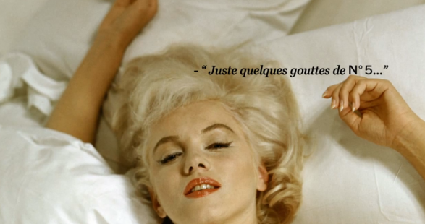
LA VIDÉO, FAVORISÉE PAR LES MARQUES DE LUXE POUR OFFRIR À LEURS CLIENTS UNE EXPÉRIENCE PREMIUM
LA VIDEO VEHICULE UN SUPPORT DE QUALITÉ

Slide 4
Notes:
LiveSlide Site
https://youtu.be/qEHOBCt-JR0

Slide 5
LES PARADOXES DE CHANEL N°17
VOYAGE EN NOIR ET BLANC AU CŒUR DE LA MARQUE

Slide 6
Notes:
LiveSlide Site
https://youtu.be/In4-oBbbZwE

Slide 7
LA MAISON BOUCHERON REND HOMMAGE AU 26 PLACE VENDÔME
SECRETS DE FABRICATION ET « PRACTICAL TOOLS »

Slide 8
Notes:
LiveSlide Site
https://youtu.be/IGYK78aS9Ck

Slide 9
Les meilleures apps mobiles des marques de luxe
City Guide Louis Vuitton : à la découverte des merveilles du monde

Slide 10
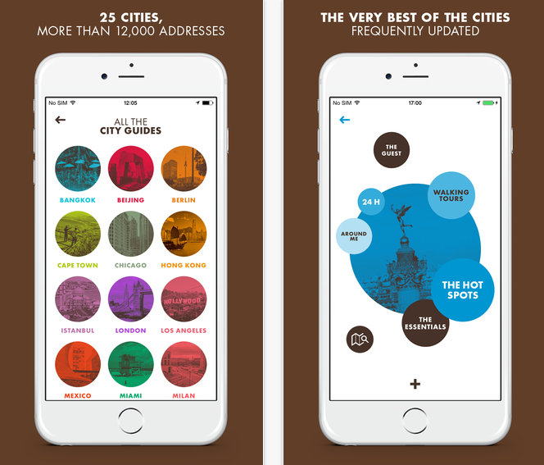
LOUIS VUITTON
City Guide Louis Vuitton : un guide gourmet et art de vivre

Slide 11
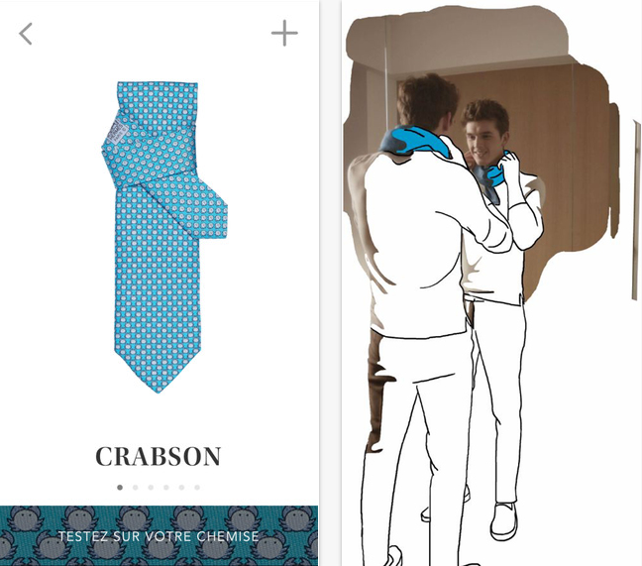
Le Tie Break d’Hermès
l’art de nouer la cravate

Slide 12
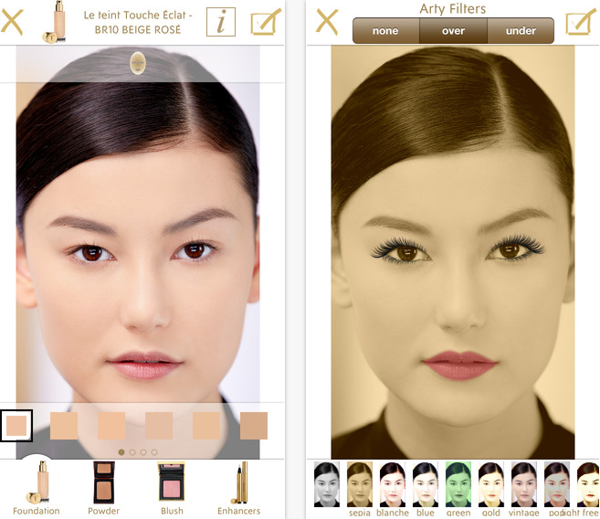
Le Color Mirror d’Yves Saint-Laurent Beauté
une autre dimension de l’art du maquillage

Slide 13
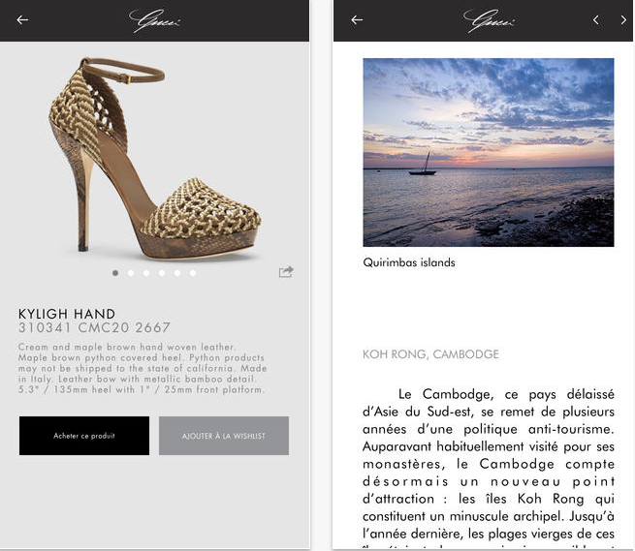
Le Gucci Style
« Read, shop an share »

Slide 14
Dior Magazine
les coulisses de l’art de vivre à la française

Slide 15
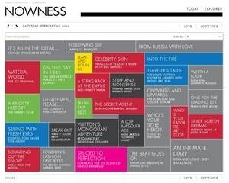
NOWNESS
LVMH LANCE SON MAGAZINE DE LUXE EN LIGNE

Slide 16
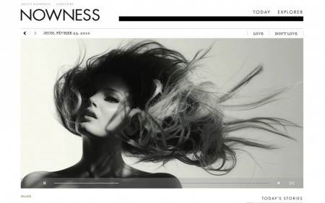
NOWNESS
Le contenu va de l’art, à la mode et la photographie,
en passant par l’architecture et le design.

Slide 17
NOWNESS
Le contenu va de l’art, à la mode et la photographie,
en passant par l’architecture et le design.

